Slide 1
Návrh dopravního řešení oblasti Ladova kraje a Říčanska
Středoškolská odborná činnost
Obor SOČ: 09 – strojírenství, hutnictví, doprava a průmyslový design
Jakub Platil, DMŽ2
Vyšší odborná škola a Střední průmyslová škola dopravní, Masná 18, Praha 1

Slide 2
Obsah
Úvod
Aktuální stav
Navrhovaný stav – cíle návrhu
Změny jednotlivých linek
Závěr

Slide 3
Úvod
současná síť zapojená do PID
PID = Pražská integrovaná doprava
některé nenávaznosti
chybějící spojení
varianty trasování a konečných zastávek jedné linky
návaznost z vlaku na autobus
nutno zakoupit dražší jízdenku

Slide 4
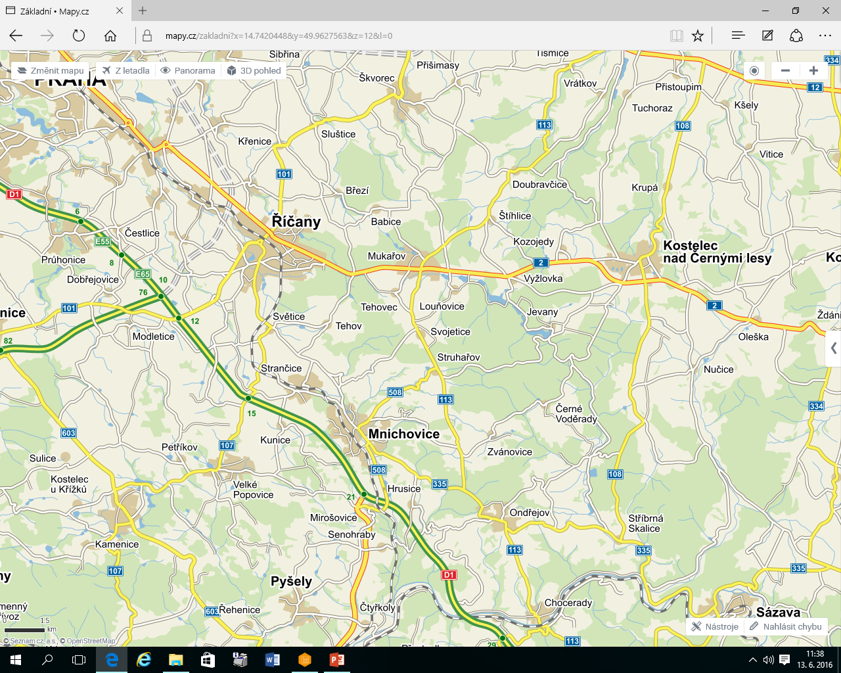
Úvod
oblast Říčanska a Ladova kraje

Slide 5
Aktuální stav
Páteří systému linky svazek linek 38x z Hájů
381, 382, 383 a 387
směr Říčany a Mukařov s max sedlovým intervalem 30 minut
387
381
383
382

Slide 6
Aktuální stav
Železniční linka S9
z hlavního nádraží přes Říčany a Mnichovice do Čerčan a Benešova

Slide 7
Aktuální stav
Z mimopražských linek
linky 409+410 z Kostelce n.Č.l. do Českého Brodu
linka 461 ze Strančic do Velkých Popovic a Kamenice
410
409
461

Slide 9
Navrhovaný stav
Zjednodušit linkové vedení (především v Říčanech)
Ztaktovat provoz do pravidelných intervalů
Zlepšit návaznost autobusových linek z/na vlak(ů)
Zrušit souběh linek 489, 490 a 495 se železniční tratí 221
úsek Strančice – Mnichovice
Přímo propojit Klokočnou se Strančicemi rychleji
Umožnit změnou linkového vedení nákup levnějšího lístku pro jednotlivou jízdu (linky 489, 495)

Slide 10
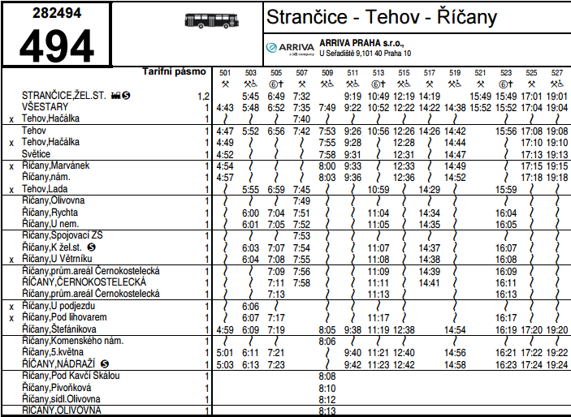

Slide 11
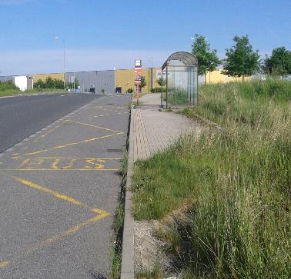
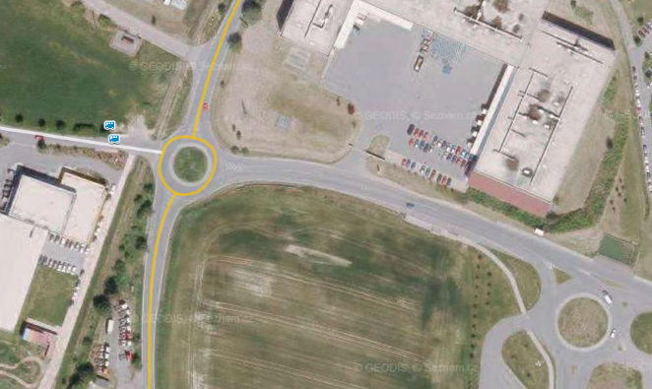
Zrušená zastávka Strančice,,průmyslová zóna

Slide 13
Konkrétní změny – linka 489
Nelogicky vedená linka v oblasti
Původně dlouhé čekání v Klokočné
po mém apelu od nového grafikonu pobyt jen 4-5 minut
Zcela nová trasa:
Mnichovice, nádraží – Struhařov – Jevany
Nahradí vložené spoje 382 s přestupem na vlak S9
Interval
60 min ve špičce
120 min v sedle

Slide 14
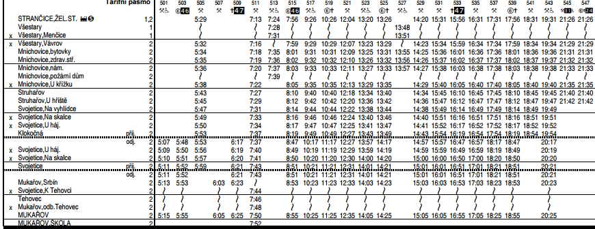
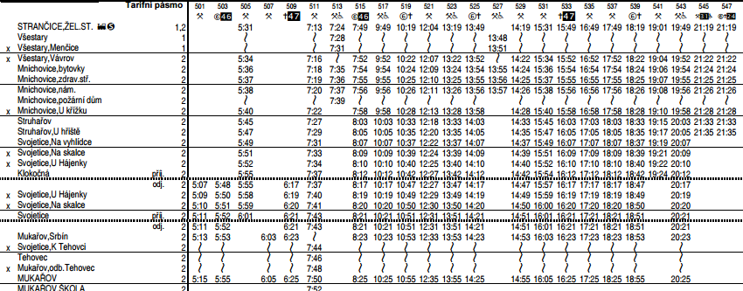

Slide 16
Konkrétní změny – linka 421
Linku navrhuji spojit s linkou SID G47
jedoucí z Horních Krut, Bohouňovic do Sázavy
Linky jsou reálně propojeny již dnes
navazují na sebe a vozidlo mezi nimi přejíždí
Problém propojení do linky PID 421 by neměl být
jediná obec na trase již má zastávku na rozcestí pro linku 387
Odpadne tak dvojí jízdní řád a dvojí platba pro cestující

Slide 19
Konkrétní změny – linka 491
Dnes propojuje Mukařov s Českým Brodem přes Doubravčice
Tuto část linky chci zachovat
Tato změna přinese lepší spojení pro:
Klokočnou → zajistí jí o mnoho zrychlené spojení se Strančicemi
část Všestar Menčice (dnes obsluhovaná výhradně školními spoji)
Tato linka se stane plnohodnotnou tangenciální linkou na trase:
Strančice – Klokočná – Mukařov – Český Brod

Slide 20
Konkrétní změny – Březí, Podskalí
Linku 469 kvůli nepřehlednosti dělím na dvě části:
469:
496:
Dnes průjezdné jen 2, resp. 4 spoje
Nově na lince do Březí
taktový provoz v odpolední špičce
alespoň přibližný proklad s linkou 364 přes Pacov přes celý den
Strančice – Strančice,Sklenka – Světice – Říčany
Říčany – Březí, Podskalí

Slide 21
Konkrétní změny – Linka 403
Na této lince je potřebný víkendový provoz
pro návoz a odvoz chatařů
nerealizovatelné bez financování obcí Kaliště/ Stč. krajem
Největší změna
prodloužení k nejbližší železniční stanici na trati 221 – do Senohrab
Z Ondřejova rychlejší varianta přestupu na vlak než cesta linkou 490 do Strančic
Linku by obsluhoval midibus, stejně jako linku 401
možnost úspory

Slide 23
Zdroje
Vlastní
Vlastní poznatky z provozu
Vlastní přepravní průzkumy
Vlastní fotodokumentace
Weby
[online]. [cit. 2016-03-19]. Dostupné z: http://m. rozhlas.cz/zpravy/regiony/_zprava/1339140
[online]. [cit. 2016-03-19]. Dostupné z: www.strancice.cz
[online]. [cit. 2016-03-19]. Dostupné z: http://www.parlamentnilisty.cz/profily/kraj-Stredocesky-373/clanek/Radni-schvalili-demolici-mostu-pres-dalnici-D1-u-Jazlovic-na-Praze-vychod-31647
[online]. [cit. 2016-03-19]. Dostupné z: http://www.tram-bus.cz/

Slide 24
Poděkování
Ing. Ondřeji Kališovi a Pavlu Pernicovi
Za pomoc s počáteční konstrukcí návrhu
Ing. Karlu Zíkovi
Za odborné konzultace při dokončení návrhu
Mgr. Jarmile Kulíškové
Za pomoc s formální stránkou textu a prezentace
Bc. Tomáši Lormanovi
Za překlad do AJ
Martinu Chourovi
Za poskytnutí podkladů (fotografie, průzkumy)

Slide 25
Děkuji za pozornost

